Slide 1


Jonas Nyrup

Slide 2

Baggrund
Kandidat i datalogi fra SDU i 2016
ForeFlight i 9 år
Notes:
FF søger pt. folk til Dispatch og iOS
Mine holdninger, ikke nødvendigvis FFs

Slide 3
Den virkelige verden ™
Kode bliver gammelt
Mange personer om at skrive og læse koden
Folk får nyt job
Forskellige indbyrdes „code conventions“ i tests
Notes:
0 fag med tests på datalogi
På studiet er Kode <k måneder
kiggede på ~10 år gammel kode
ene/få om at skrive koden
20-30 personer, nogle har nyt arbejde

Slide 4
Den gode test
Notes:
Mutable state → race conditions, flaky
Kan køres på offline pc i grotte
Kan køres igen og igen uden at fejle
Prøv f.eks. At sætte klokken 10 år frem
Robust mod refactoring

Slide 5
Den gode test
Hurtig
Kan køres parallelt
Uafhængig af IO
Robust
Minimalt/tydeligt setup
Test kun på det relevante output
Notes:
Mutable state → race conditions, flaky
Kan køres på offline pc i grotte
Kan køres igen og igen uden at fejle
Prøv f.eks. At sætte klokken 10 år frem
Robust mod refactoring

Slide 6
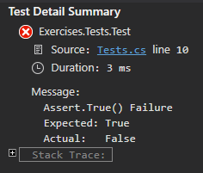
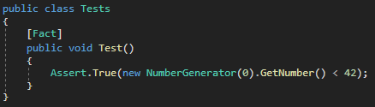
Notes:
Hvad er problemet?
class+method name
AAA
Hvorfor 42?
Hvilken værdi har GetNumber?

Slide 7
Den gode test
Tydeligt hvad der testes
Informative fejlbeskeder
Notes:
Lettere/hurtigere PR review
Højere kvalitet/produktivitet
Her kommer FA ind i billedet

Slide 8
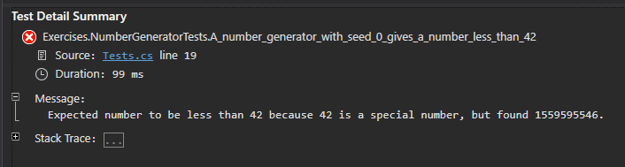
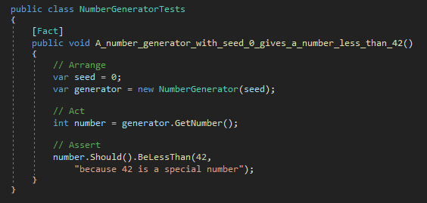

Slide 9
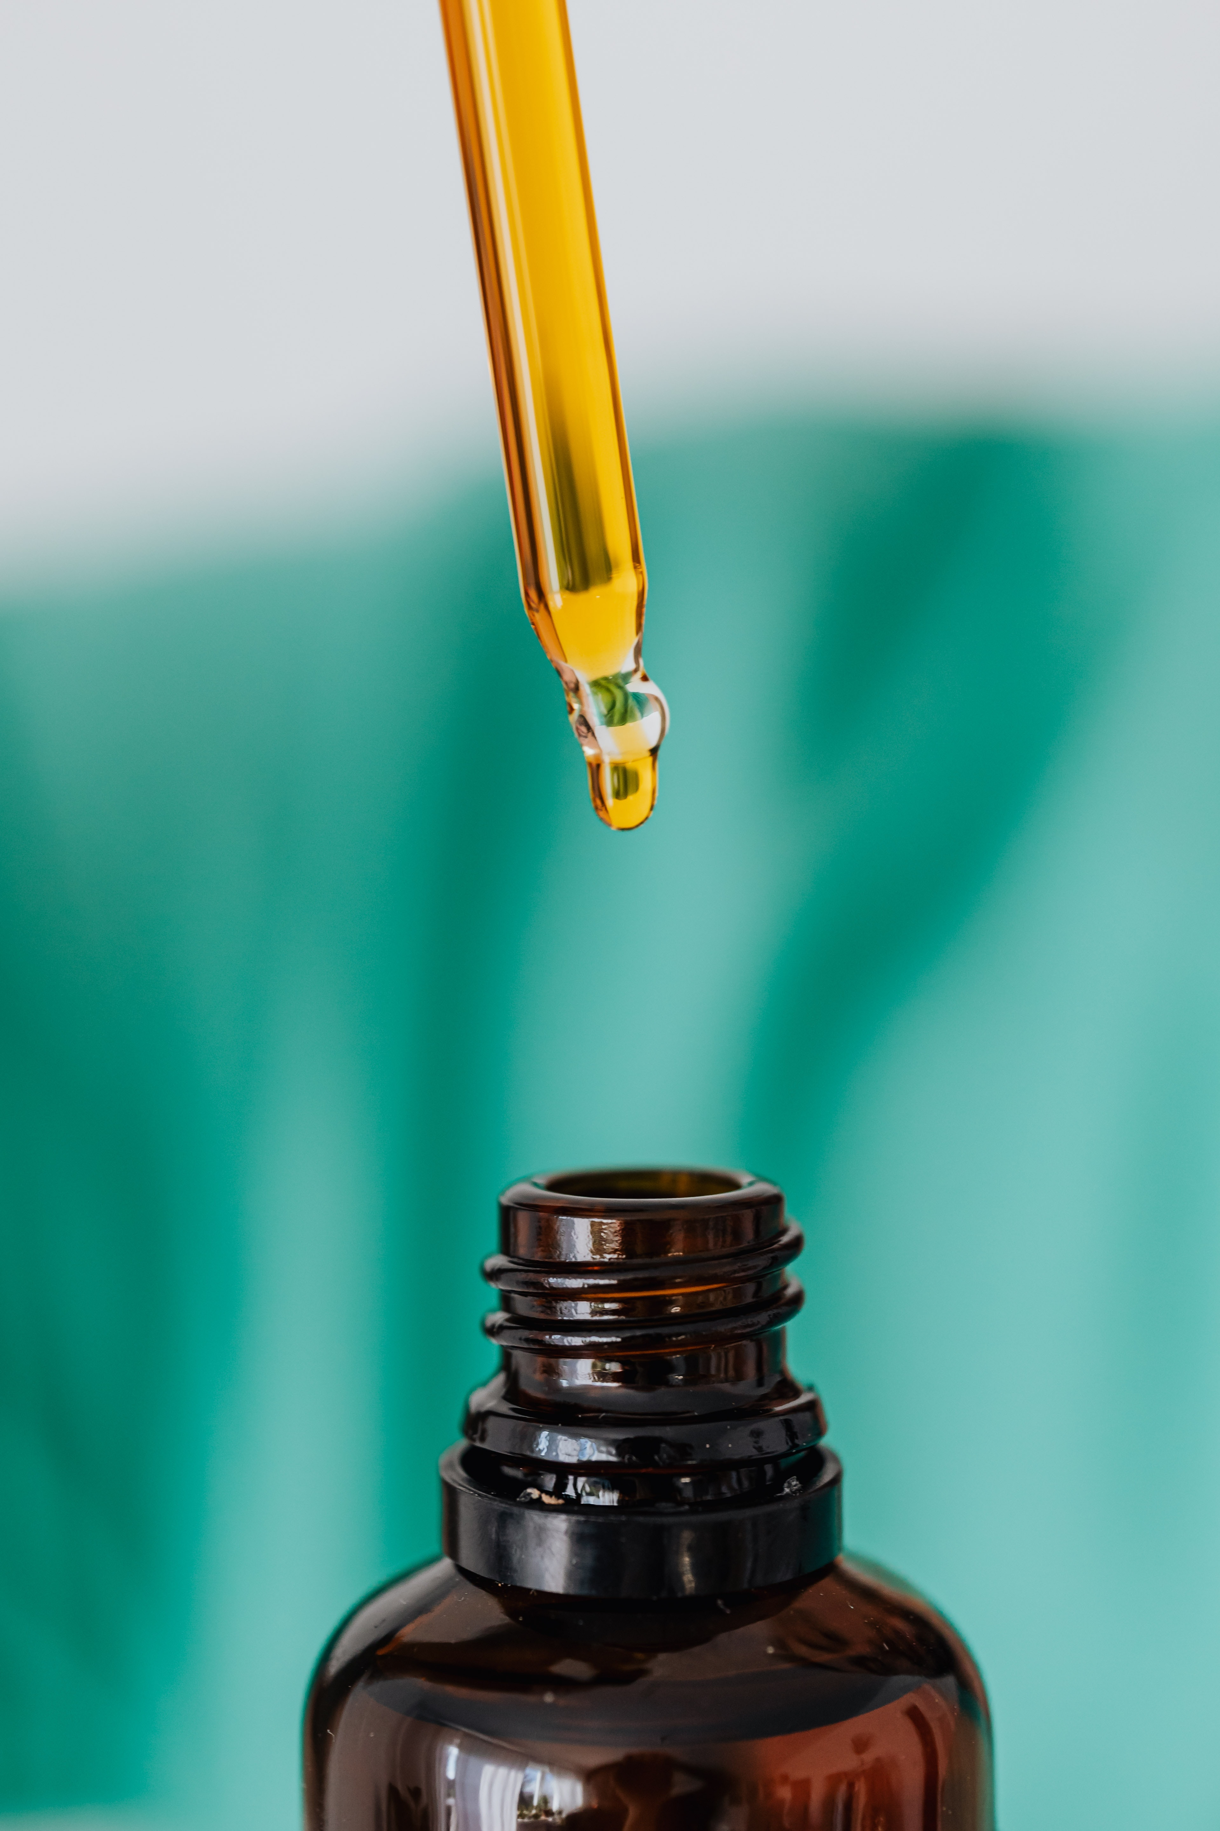
Demo time!

Slide 10
Rollen som maintainer
Overvåge issue tracker
Review og afvisning(!) af PRs
Stabil og konsistent API
Dokumentation
Release Notes
Notes:
PublicApiGenerator + ApprovalTests
Semantic Versioning
No is temporary, yes is forever
PR: nudging,

Slide 11
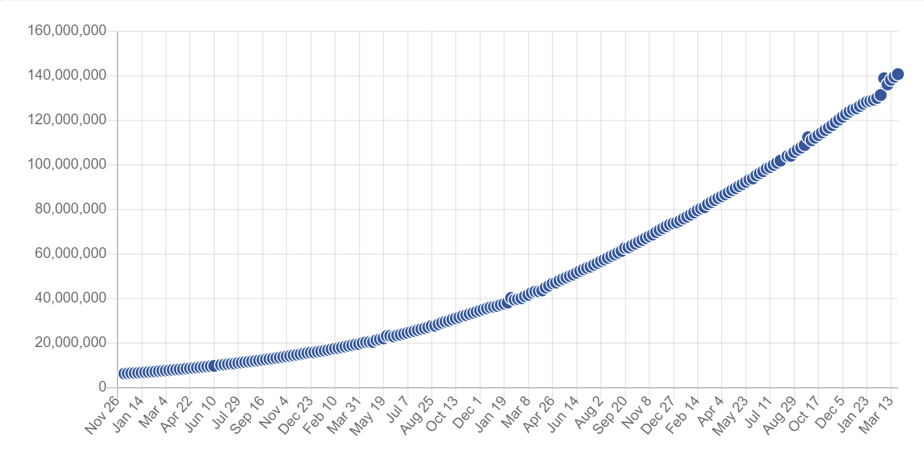

Slide 12
Materiale
Dependency Injection Principles, Practices, and Patterns
Unit Testing Principles, Practices, and Patterns
  Making Better Unit Tests: part 1, the AAA pattern
  Making Better Unit Tests, Part 2: naming unit tests
ploeh blog
@jnyrup
fluentassertions.com/documentation
github.com/fluentassertions/fluentassertions

Slide 13

Spørgsmål

Slide 14

Øvelser

Slide 15
Dog fooding af API

Slide 16
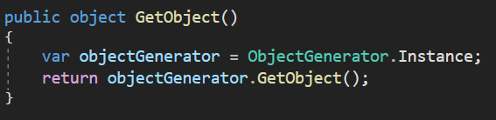

Slide 17
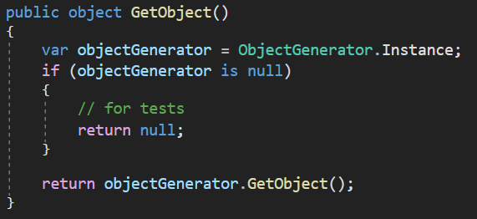

Slide 18


